Slide 1




ТОМСКИЙ ОБЛАСТНОЙ ИНСТИТУТ ПОВЫШЕНИЯ КВАЛИФИКАЦИИ И ПЕРЕПОДГОТОВКИ РАБОТНИКОВ ОБРАЗОВАНИЯ
WWW.TOIPKRO.RU
WWW.ТОИПКРО.РФ
VK.COM/TOIPKRO
OK.RU/TOIPKRO
T.ME/TOIPKROTOMSK
Результаты организации и проведения регионального этапа
Всероссийского конкурса
«Учитель года России» 2024 года
Информационно-аналитический семинар
Распоряжение Департамента общего образования Томской области от 10.01.2024
№ 18-р «О порядке проведения школьного, муниципального и регионального этапов Всероссийского конкурса «Учитель года России» в Томской области 2024 года»
Распоряжение Департамента образования Томской области от 23.04.2024 № 382
«Об итогах регионального этапа Всероссийского конкурса «Учитель года России» в Томской области в 2024 году»
#ТОИПКРО #УЧИБУДУЩЕМУ #УЧИСЬСТОИПКРО #ТОИПКРО #УЧИБУДУЩЕМУ #УЧИСЬСТОИПКРО

Slide 2





Всероссийский конкурс «Учитель года России» в 2024 году: региональный этап
Учредители регионального этапа Конкурса:
Департамент образования Томской области
Томская территориальная организация профсоюза работников народного образования и науки
Федеральное государственное бюджетное образовательное учреждение высшего профессионального образования
«Томский государственный педагогический университет»
Оператор конкурса:
Областное государственное бюджетное учреждение дополнительного профессионального образования «Томский областной институт повышения квалификации и переподготовки работников образования»
#ТОИПКРО #УЧИБУДУЩЕМУ #УЧИСЬСТОИПКРО #ТОИПКРО #УЧИБУДУЩЕМУ #УЧИСЬСТОИПКРО
2

Slide 3

Всероссийский конкурс «Учитель года России» в 2024 году: региональный этап
Участники Конкурса на региональном этапе
педагогические работники ОО:
находящихся на территории Томской области,
реализующих общеобразовательные программы независимо от их организационно-правовой формы,
осуществляющие трудовую деятельность по основному месту работы в должности «Учитель» на дату представления заявки для участия в Конкурсе непрерывный стаж педагогической работы в данной должности не менее 3 лет.
2 участника ‒ победитель муниципального этапа Конкурса, и участник, занявший 2-е место, от каждого муниципального образования Томской области;
от ЗАТО Северск и Томского района – 3 участника, занявших 1, 2 и 3 места на муниципальном этапе конкурса;
от г. Томска ‒ 5 участников, занявших 1, 2, 3, 4 и 5 места на муниципальном этапе;
от подведомственных организаций – по 1-2 участника от каждой.
#ТОИПКРО #УЧИБУДУЩЕМУ #УЧИСЬСТОИПКРО #ТОИПКРО #УЧИБУДУЩЕМУ
3

Slide 4
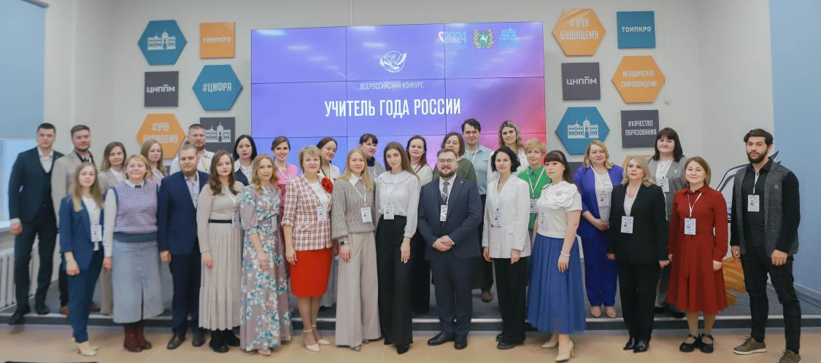
Всероссийский конкурс «Учитель года России» в 2024 году: региональный этап
Статистика Конкурса в 2024 году
В 2024 г. участниками школьных этапов Конкурса - 168 учителей из 15-ти муниципальных образований Томской области и 1-ой областной ОО, в отношении которой Департамент образования Томской области выполняет функции и полномочия учредителя. Из них 100 учителей - в конкурсных испытаниях муниципального уровня.
В региональном этапе - 28 участников из 15-ти муниципальных образований Томской области: Александровского, Асиновского, Зырянского, Каргасокского, Кожевниковского, Колпашевского, Кривошеинского, Молчановского, Парабельского, Томского, Чаинского, Шегарского районов, г.о. Стрежевого, г. Томска, ЗАТО Северска и ОГБОУ «Школа-интернат для обучающихся, нуждающихся в ППМС помощи».
#ТОИПКРО #УЧИБУДУЩЕМУ #УЧИСЬСТОИПКРО #ТОИПКРО #УЧИБУДУЩЕМУ
4

Slide 5
Всероссийский конкурс «Учитель года России» в 2024 году: региональный этап
Статистика Конкурса за 2023-2024 гг.
5 МО не направили участников на региональный этап:
Бакчарский район, Верхнекетский район, Первомайский район, Тегульдетский район, г. Кедровый
#ТОИПКРО #УЧИБУДУЩЕМУ #УЧИСЬСТОИПКРО #ТОИПКРО #УЧИБУДУЩЕМУ
5

Slide 6

Всероссийский конкурс «Учитель года России» в 2024 году: региональный этап
Перечень документов на региональный этап:
представление по форме (приложение 1 к Порядку)
заявление участника регионального этапа Конкурса по образцу (приложение 2 к Порядку)
информационная карта участника регионального этапа Конкурса (приложение 3 к Порядку)
видеоэссе участника регионального этапа Конкурса, созданное в соответствии с техническими требованиями к видеоэссе участника конкурса (приложение 4 к Порядку)
согласие участника регионального этапа Конкурса на обработку персональных данных (приложение 5 к Порядку)
выписка из протокола заседания оргкомитета муниципального этапа Конкурса о выдвижении кандидатуры на участие в региональном этапе Конкурса (приложение 6 к Порядку)
скан-копию паспорта участника Конкурса (первый разворот и страница с отметкой о регистрации)
скан-копию трудовой книжки участника Конкурса (или выписку из электронной трудовой книжки)
2 цветные фотографии
#ТОИПКРО #УЧИБУДУЩЕМУ #УЧИСЬСТОИПКРО #ТОИПКРО #УЧИБУДУЩЕМУ
6

Slide 7

Всероссийский конкурс «Учитель года России» в 2024 году: региональный этап
Прием документов и конкурсных материалов на региональный этап осуществлялся Оператором Конкурса с 18 марта по 22 марта 2024 года.
Рекомендации по подготовке конкурсных документов:
Четко соблюдать правила оформления документов (согласно Порядку).
Обязательно проверять соответствие наименования образовательной организации уставу, а должность – записи в трудовой книжке во всех документах!
Видеоэссе участника размещается на официальном сайте ОО, на официальном сайте муниципального органа управления образованием.
В электронном виде документы не нужно архивировать.
Внимательно проверять качество сканирования документов. Документы должны быть в формате .pdf, названные по фамилии конкурсанта и типу документа. Например, Васильев_заявление
Отправлять документы только в указанном формате и на указанный в Порядке электронный адрес: uchitelgodatomsk@mail.ru
#ТОИПКРО #УЧИБУДУЩЕМУ #УЧИСЬСТОИПКРО #ТОИПКРО #УЧИБУДУЩЕМУ
7

Slide 8

Всероссийский конкурс «Учитель года России» в 2024 году: региональный этап
Конкурсные испытания регионального этапа Конкурса в 2024 году
I тур (очный)
«Учитель профессионал»
II тур (очный)
«Учитель-мастер»
III тур (очный)
«Финальный»
3 конкурсных испытания:
«Педагогический диктант»
15.04.2024 г.
«Разговор со школьниками»
16.04.2024 г.
«Урок»
17.04.2024 г.
2 конкурсных испытания:
«Вопрос учителю года»
19.04.2024 г.
«Слово учителю»
19.04.2024 г.
1 конкурсное испытание:
«Мастер-класс»
18.04.2024 г.
По итогам I тура регионального этапа Конкурса 25 конкурсантов участвуют во II туре регионального этапа Конкурса. По итогам II тура 5 финалистов участвуют в III туре Конкурса.
#ТОИПКРО #УЧИБУДУЩЕМУ #УЧИСЬСТОИПКРО #ТОИПКРО #УЧИБУДУЩЕМУ
8

Slide 9

Всероссийский конкурс «Учитель года России» в 2024 году: региональный этап
Оценивание выполнения конкурсных испытаний
Междисциплинарное жюри, состоящее из рабочих групп по 3-5 экспертов, оценивает выполнение конкурсных заданий I тура (очного) «Учитель-профессионал» и II тура (очного) «Учитель-мастер»
Большое жюри, Детское жюри и Родительское жюри оценивает выполнение конкурсных заданий III тура (очного) «Финальный»
#ТОИПКРО #УЧИБУДУЩЕМУ #УЧИСЬСТОИПКРО #ТОИПКРО #УЧИБУДУЩЕМУ
9

Slide 10
Систематизация опыта
Анализ текущей ситуации (выявление проблем и противоречий, учет условий и соц. заказ)
Определение целей и задач педагогической деятельности
Анализ литературы и опыта коллег по обозначенной проблеме
Выбор оптимальных технологий, адекватных ресурсам и обстоятельствам
Применение технологии или практики
Оценка результативности применения технологии
Корректировка (при необходимости)
Представление методической системы педагогическому сообществу
#ТОИПКРО #УЧИБУДУЩЕМУ #УЧИСЬСТОИПКРО #ТОИПКРО #УЧИБУДУЩЕМУ

Slide 11

Всероссийский конкурс «Учитель года России» в 2024 году: региональный этап
Первый тур – «Учитель-профессионал»
Конкурсное испытание «Педагогический диктант»
Цель: демонстрация конкурсантом самостоятельно осмысленных педагогических принципов и подходов к образованию; способности соотносить опыт отечественной педагогики с собственным профессиональным опытом; умения обрабатывать информацию и предъявлять ее в форме, соответствующей поставленным задачам
Формат: создание конкурсантом рукописного авторского текста, содержащего решения педагогических задач, разработанных на основе отрывка из произведений выдающихся педагогов России, зачитанного ведущим непосредственно во время проведения конкурсного испытания
ЗАДАЧИ «ПЕДАГОГИЧЕСКОГО ДИКТАНТА» 2024:
1) Выявление проблем из текста, возможность их решения в рамках национального проекта «Образование» в условиях современной педагогики.
2) Знание и понимание отличий между методами, подходами и технологиями преподавания «учителя, который учит» и «учителя, который помогает учиться».
3) Описание своего опыта применения методов, «подсмотренных» у специалистов из других профессиональных сфер.
Регламент: продолжительность конкурсного испытания – до 180 минут
#ТОИПКРО #УЧИБУДУЩЕМУ #УЧИСЬСТОИПКРО #ТОИПКРО #УЧИБУДУЩЕМУ
11

Slide 12

Всероссийский конкурс «Учитель года России» в 2024 году: региональный этап
КРИТЕРИИ И ПОКАЗАТЕЛИ
КИ «Педагогический диктант»
Критерии и показатели | Уровень/ баллы
1. ПРОЯВЛЕННАЯ И АРГУМЕНТИРОВАННАЯ ЛИЧНАЯ ПОЗИЦИЯ
Понимание и соответствующее восприятие насыщенного текста (одного или нескольких) смешанного типа (сплошной с элементами несплошного) педагогической проблематики | 1-4
Способность объединять, сопоставлять, интерпретировать информацию, полученную из нескольких разнотипных текстов педагогической проблематики, которые включают много условий или противоречивую информацию | 5-7
Способность сопоставлять информацию из нескольких насыщенных сложных текстов педагогической проблематики, обобщать сходные и противоположные идеи или аргументы, применять и оценивать логические и абстрактные модели | 8-10
Итоговая оценка по критерию
2. ПРАКТИКОПРИМЕНИМОСТЬ РЕШЕНИЙ
Способность идентифицировать, интерпретировать и оценивать один или несколько элементов информации текста и способность делать выводы. | 1-4
Способность делать и формулировать сложные выводы с опорой на свои профессиональные знания и опыт | 5-7
Способность сопоставлять информацию из нескольких насыщенных сложных текстов педагогической проблематики, обобщать сходные и противоположные идеи или аргументы, применять и оценивать логические и абстрактные модели. | 8-10
Итоговая оценка по критерию
3. СФОРМИРОВАННОСТЬ УНИВЕРСАЛЬНЫХ ПЕДАГОГИЧЕСКИХ ДЕЙСТВИЙ И ГРАМОТНОСТЬ ТЕКСТА
Способность с помощью мыслительных операций выбирать необходимые сведения из противоречивой информации и грамотно формулировать свои ответы | 1-4
Способность интерпретировать и критически оценивать утверждения и аргументы, представленные в текстах | 5-7
Способность делать сложные выводы, опираясь на внетекстовую информацию (то есть на профессиональные знания и практический опыт). Способность решать нетиповую профессиональную задачу с опорой на педагогическую интуицию. Способность создавать собственные сложные тексты смешанного типа педагогической проблематики. | 8-10
Итоговая оценка по критерию | 5
ИТОГ (сумма баллов)
#ТОИПКРО #УЧИБУДУЩЕМУ #УЧИСЬСТОИПКРО
12

Slide 13

Всероссийский конкурс «Учитель года России» в 2024 году: региональный этап
Рекомендации по выполнению «Педагогического диктанта»
Выявить педагогическую проблему (согласно заявленной теме), но и правильно сформулировать возможность ее решения в условиях современной педагогики.
Отразить собственные педагогические принципы и подходы к образованию, свое понимание миссии педагога в современном мире, видение современных проблем и возможных путей их решения средствами образования.
В тексте может быть также отражено восприятие автором профессиональных проблем, прогноз развития современного образования в регионе и стране.
Максимальная оценка за конкурсное испытание – 30 баллов.
Средняя оценка за Педагогический диктант – 18,35.
Максимальный средний балл – 26.
Минимальный средний балл – 11,33.
#ТОИПКРО #УЧИБУДУЩЕМУ #УЧИСЬСТОИПКРО #ТОИПКРО #УЧИБУДУЩЕМУ
13

Slide 14
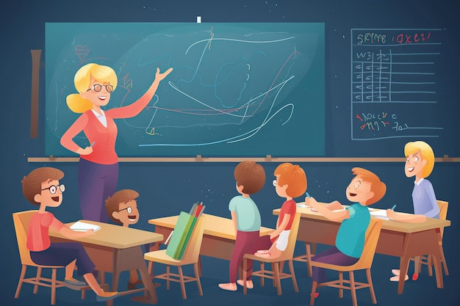
Всероссийский конкурс «Учитель года России» в 2024 году: региональный этап
Конкурсное испытание «Разговор со школьниками»
Цель: демонстрация конкурсантом профессионально-личностных компетенций в области воспитания и социализации школьников
Формат: открытое обсуждение конкурсантом со школьниками актуальной социально значимой темы, которое проводится в общеобразовательной организации, утвержденной Оргкомитетом в качестве площадки проведения первого тура
Регламент: обсуждение темы со школьниками – до 20 минут; ответы на вопросы членов жюри – до 10 минут
#ТОИПКРО #УЧИБУДУЩЕМУ #УЧИСЬСТОИПКРО #ТОИПКРО #УЧИБУДУЩЕМУ
14

Slide 15
Всероссийский конкурс «Учитель года России» в 2024 году: региональный этап
КРИТЕРИИ И ПОКАЗАТЕЛИ
КИ «Разговор со школьниками»
1. ГЛУБИНА, УРОВЕНЬ РАСКРЫТИЯ ТЕМЫ И ВОСПИТАТЕЛЬНАЯ ЦЕННОСТЬ ПРОВЕДЕННОГО ОБСУЖДЕНИЯ
Наукообразие изложения темы. Наличие неточностей и фактических ошибок. Оторванность от повседневной практики. Бессистемность и стереотипность мышления. Устаревшая информация. | 1-4
Барьеры коммуникации. Очевидность обсуждаемых вопросов. Передовой педагогический опыт понимается поверхностно. | 5-7
Системный взгляд. Четкие и ясные объяснения. Разнообразие и корректность лексикона. Адекватный объем информации. Обучающиеся эмоционально вовлечены в разговор. Формулируются выводы. Знание передового педагогического опыта. | 8-10
Итоговая оценка по критерию
2. МЕТОДИЧЕСКАЯ И ПСИХОЛОГО-ПЕДАГОГИЧЕСКАЯ ГРАМОТНОСТЬ
Несоответствие целеполагания выбранной форме и использованным методам. Непродуктивность (безрезультатность) разговора. Объяснения непонятны для обучающихся. | 1-4
Неготовность отойти от выработанного плана при ситуационной необходимости. Подведение итогов обсуждения носило формальный характер. Часть объяснений непонятны. | 5-7
Логичный и четко разработанный план. Готовность к импровизации. Органичность использования межпредметных знаний. Результативность разговора. | 8-10
Итоговая оценка по критерию
3. ЦЕННОСТНЫЕ ОРИЕНТИРЫ И ЛИЧНАЯ ПОЗИЦИЯ
Игнорирование высказанных обучающимися мнений. В ходе разговора заметна напряженность. Отсутствие образов и метафор, пробуждающих мысль и воображение. | 1-4
Ценности выделялись, но имели абстрактный для обучающихся характер. Образы и метафоры банальны и шаблонны, давали слабые импульсы для мысли и воображения. | 5-7
Открытость и доброжелательность. Уважение к мнениям и позициям. Образы и метафоры пробуждают мысли и воображение. | 8-10
Итоговая оценка по критерию
4. КОММУНИКАТИВНАЯ КУЛЬТУРА
Допускаются речевые ошибки. Источники информации сомнительны. Поверхностные ответы на вопросы членов жюри. | 1-4
Отсутствовало формулирование вопросов обучающимися. Речь педагога грамотна, но используются простые конструкции. Узок круг источников информации (1-2). Ответы на вопросы односложны, без рефлексии и размышлений. | 5-7
Поощряется формулирование вопросов обучающимися. Показываются культурные образцы языковой грамотности. Широта круга источников информации (3 и более). В ответах на вопросы заметны размышления и личностная позиция. | 8-10
Итоговая оценка по критерию
ИТОГ (сумма баллов)
#ТОИПКРО #УЧИБУДУЩЕМУ #УЧИСЬСТОИПКРО #ТОИПКРО #УЧИБУДУЩЕМУ
15

Slide 16
Всероссийский конкурс «Учитель года России» в 2024 году: региональный этап
Рекомендации по подготовке к «Разговору со школьниками»
Внимательно ознакомиться с критериями оценивания.
Показать системный взгляд: четкие и ясные объяснения темы, в ходе разговора формулируются выводы.
Использовать разнообразный и корректный лексикон. Поощряется формулирование вопросов обучающимися.
Представить широту круга источников информации (3 и более).
Подготовить адекватный объем информации.
Показать знание передового педагогического опыта.
Максимальная оценка за конкурсное испытание – 40 баллов.
Средняя оценка за «Разговор со школьниками» – 26,34.
Максимальный средний балл – 39,33.
Минимальный средний балл – 11,5.
#ТОИПКРО #УЧИБУДУЩЕМУ #УЧИСЬСТОИПКРО #ТОИПКРО #УЧИБУДУЩЕМУ
16

Slide 17


Всероссийский конкурс «Учитель года России» в 2024 году: региональный этап
Конкурсное испытание «Урок»
Цель: демонстрация конкурсантом профессиональных компетенций в области подготовки, проведения и анализа урока как основной формы организации учебно-воспитательного процесса и учебной деятельности обучающихся
Формат: урок по учебному предмету, который проводится конкурсантом в общеобразовательной организации, утвержденной Оргкомитетом в качестве площадки проведения первого тура
Регламент: обоснование применения методических подходов, приемов и технологий в соответствии с заявленной темой и целевыми ориентирами урока – до 5 минут; проведение урока – 35 минут; самоанализ урока и ответы на вопросы членов жюри – до 10 минут
Тема урока определяется в соответствии с календарно-тематическим планированием и рабочей программой по соответствующему предмету с учетом ее фактического выполнения в соответствующем классе общеобразовательной организации, утвержденной Оргкомитетом в качестве площадки проведения первого тура. В случае если преподаваемый конкурсантом предмет не изучается в данной общеобразовательной организации, урок проводится как вводный по данному предмету
#ТОИПКРО #УЧИБУДУЩЕМУ #УЧИСЬСТОИПКРО #ТОИПКРО #УЧИБУДУЩЕМУ
17

Slide 18
Всероссийский конкурс «Учитель года России» в 2024 году: региональный этап
КРИТЕРИИ И ПОКАЗАТЕЛИ
КИ «Урок»
 | баллы
1. МЕТОДИЧЕСКАЯ И ПСИХОЛОГО-ПЕДАГОГИЧЕСКАЯ ГРАМОТНОСТЬ
Нарушение логики действий. Время для заданий не определяется. Отсутствие правил и четких инструкций | 1-4
Правила меняются по ходу. Неудачные попытки использования юмора. Артистизм выглядит искусственным | 5-7
Правила эффективны для учебной работы. Инструкции описывают алгоритм и результаты работы. Время используется рационально. Адекватное использование юмора | 8-10
Итоговая оценка по критерию
2. КОРРЕКТНОСТЬ И ГЛУБИНА ПОНИМАНИЯ ПРЕДМЕТНОГО СОДЕРЖАНИЯ
Информация слишком сложна или упрощена. Сомнительные источники информации. Слабая связь с практикой | 1-4
Информация стандартна. Формальное отделение значимого от второстепенного | 5-7
Учебная информация является точной и корректной. Определяется важность и полезность вопросов для практической жизни и личностного развития человека | 8-10
Итоговая оценка по критерию
3. ЦЕЛЕПОЛАГАНИЕ И РЕЗУЛЬТАТИВНОСТЬ
Рассогласованность целеполагания и действий. Потеря времени. Формальность оценивания | 1-4
Низкая продуктивность и результативность. Оценивание имеет общий характер | 5-7
Взаимосвязь целеполагания и последовательности действий. Время используется рационально. Учебная работа продуктивна. Оценивание конкретно | 8-10
Итоговая оценка по критерию
4. ТВОРЧЕСКИЙ ПОДХОД К РЕШЕНИЮ ПРОФЕССИОНАЛЬНЫХ ЗАДАЧ
Сотрудничества между обучающимися не происходит. Отчетный характер ответов | 1-4
Проблемы рассматриваются поверхностно. Педагог транслирует имеющиеся педагогические решения без творческого переосмысления и собственных авторских идей | 5-7
Обучение ориентируется на решение проблемных ситуаций. Демонстрируются собственные находки и нестандартные решения | 8-10
Итоговая оценка по критерию
5. КОММУНИКАТИВНАЯ КУЛЬТУРА
Барьеры коммуникации. Присутствуют речевые ошибки. Обратной связи не уделяется внимания | 1-4
Попытки преодолеть барьеры коммуникации. Взаимодействие обучающихся формально и однообразно | 5-7
Знания осваиваются в практической деятельности. Обращается внимание на умение слушать и слышать друг друга. Педагог показывает языковую грамотность | 8-10
Итоговая оценка по критерию
6. РЕФЛЕКСИВНАЯ КУЛЬТУРА
Рефлексия отсутствует. Оценивание не проводится. На продуктивность и результативность внимание не обращается | 1-4
Отсутствие конкретности в оценивании. Ответы на вопросы не показывают глубокого понимания темы | 5-7
Рефлексия позволяет сфокусировать внимание на результатах урока. Оценивание опирается на критерии. Ответы на вопросы точны и показывают глубокое понимание | 8-10
Итоговая оценка по критерию
18

Slide 19
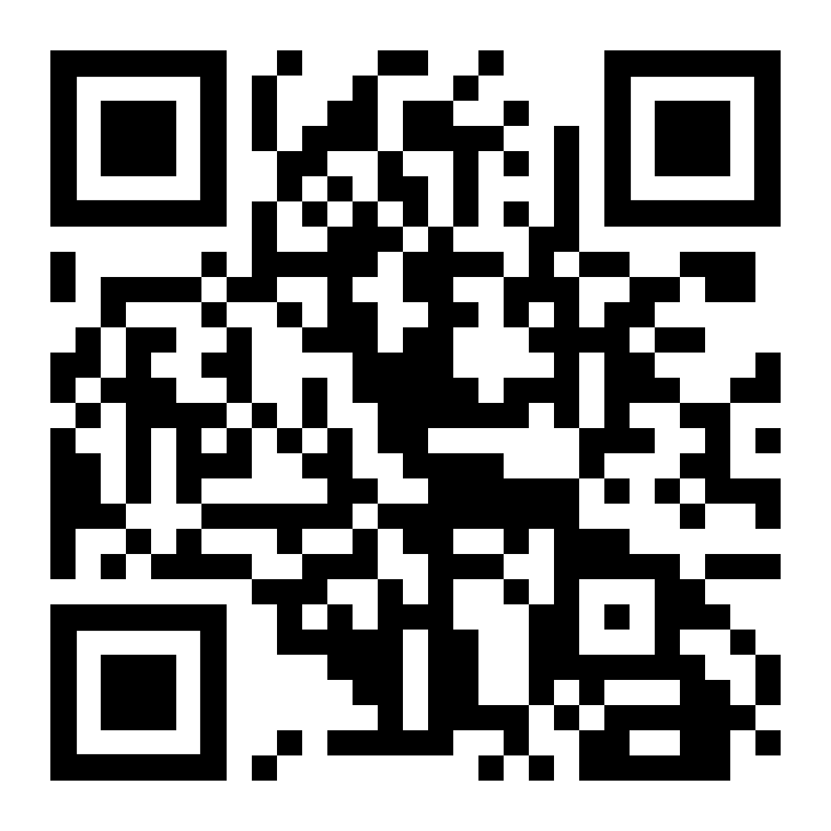
Всероссийский конкурс «Учитель года России» в 2024 году: региональный этап
Рекомендации по выполнению конкурсного испытания «Урок»
Урок - иллюстрация того, как в практической деятельности осуществляются методы, приемы и технологии педагога.
Помнить формулировку темы, целей, задач и планируемых результатов в соответствии с требованиями ФГОС и возрастными особенностями обучающихся.
Важно в логической последовательности выстроить урок: обоснование применения методических подходов, приемов и технологий в соответствии с заявленной темой и целевыми ориентирами урока - проведение урока- самоанализ урока (как защита концепции и сущности педагогического опыта).
Проявить умение достигать результата в любой ситуации при любом уровне подготовленности детей.
Максимальная оценка за конкурсное испытание – 60 баллов.
Средняя оценка за «Урок» – 41,60.
Максимальный средний балл – 58,67.
Минимальный средний балл – 20,75.
Видео конкурсных испытаний федерального этапа
#ТОИПКРО #УЧИБУДУЩЕМУ #УЧИСЬСТОИПКРО #ТОИПКРО #УЧИБУДУЩЕМУ
19

Slide 20

Всероссийский конкурс «Учитель года России» в 2024 году: региональный этап
Второй тур «Учитель-мастер»
Конкурсное испытание «Мастер-класс»
Цель: демонстрация участником Конкурса профессионального мастерства в области презентации и трансляции педагогического опыта в ситуации профессионального взаимодействия
Формат: учебно-методическое занятие с коллегами, демонстрирующее педагогическое мастерство лауреата в области трансляции своего педагогического опыта, доказавшего эффективность в практической работе
Регламент: проведение мастер-класса – до 20 минут; ответы на вопросы членов жюри – до 10 минут
Мастер-класс проводится на площадке, утвержденной Оргкомитетом в качестве площадки проведения II-го тура, в присутствии жюри и участников регионального этапа Конкурса
Очередность выступлений определяется по результатам жеребьевки на организационной встрече участников Конкурса
Тему, форму проведения мастер-класса, наличие фокус-группы и ее количественный состав (при необходимости) конкурсанты определяют самостоятельно.
#ТОИПКРО #УЧИБУДУЩЕМУ #УЧИСЬСТОИПКРО #ТОИПКРО #УЧИБУДУЩЕМУ
20

Slide 21
Всероссийский конкурс «Учитель года России» в 2024 году: региональный этап
КРИТЕРИИ И ПОКАЗАТЕЛИ
КИ «Мастер-класс»
1. МЕТОДИЧЕСКАЯ ОБОСНОВАННОСТЬ
Минимально присутствует личный опыт. Низкая степень оригинальности решений. Предложения носят фрагментарный характер и не могут иметь широкого применения. | 1-4
Примеры из опыта не всегда соответствуют обсуждаемым вопросам. Разрыв между стратегическим видением изменений и пониманием тактики действий. | 5-7
Интерес аудитории. Точные вопросы. Конкретные примеры. Инструментальное обоснование решений. Баланс стратегического видения и тактики реализации высказанных идей. | 8-10
Итоговая оценка по критерию
2. ПРАКТИЧЕСКАЯ ЗНАЧИМОСТЬ И ПРИМЕНИМОСТЬ
Предлагаемые решения нереалистичны. Стратегия и тактика смешиваются. Продуктивность решения непонятна. | 1-4
Анализ ситуации проводится формально. Непонятен личный вклад педагога в разработку представленных решений. | 5-7
Проблемы четко формулируются. Делаются обоснованные выводы. Решения имеют авторский характер. | 8-10
Итоговая оценка по критерию
3. АКТУАЛЬНОСТЬ И ГЛУБИНА ПРЕДМЕТНОГО СОДЕРЖАНИЯ
Понятия и теории используются некорректно. Гипотезы не выдвигаются, непонятна доказательная база сделанных выводов. Межпредметные связи фрагментарны. | 1-4
Присутствуют отдельные неточности при использовании базовых понятий и теорий. Межпредметные связи и метапредметные подходы включаются без целостного понимания. | 5-7
Предметное содержание корректно. Исследовательская грамотность. Готовность к размышлениям. | 8-10
Итоговая оценка по критерию
4. ЭФФЕКТИВНОСТЬ ФОРМ ПЕДАГОГИЧЕСКОГО ВЗАИМОДЕЙСТВИЯ
Педагогические шаги представляют бессистемный набор действий. Непонятны перспективы представленных идей. | 1-4
Формальный контакт с аудиторией. Нарушается логика и последовательность действия. Рефлексия стандартна. Планируемые результаты не соответствую поставленной цели. | 5-7
Конструктивное общение. Целостность действий. Нестандартные и перспективные идеи. Системное целеполагание. | 8-10
Итоговая оценка по критерию
5. ИНФОРМАЦИОННАЯ, КОММУНИКАТИВНАЯ КУЛЬТУРА И КУЛЬТУРА САМОПРЕЗЕНТАЦИИ
Факты смешиваются с мнениями. Визуализации и используемые примеры неудачны. Нарушается речевая грамотность. Слабо проявляются артистические способности. | 1-4
Однообразные источники. Речевые нарушения. Искусственные попытки проявления артистизма и чувства юмора. | 5-7
Эффективная работа с информацией. Адекватность визуализации. Языковая грамотность. Артистизм и чувство юмора. | 8-10
Итоговая оценка по критерию
6. РЕФЛЕКСИВНАЯ КУЛЬТУРА
Самоанализ и рефлексия представлены в отчетном стиле. Обобщения отсутствуют. | 1-4
Нарушение причинно-следственных связей при подведении итогов и рефлексии. Самоанализ проводится без отделения главного от второстепенного. | 5-7
Системная рефлексия. Точные обобщения. Отделение главного от второстепенного при самоанализе. | 8-10
21

Slide 22
Всероссийский конкурс «Учитель года России» в 2024 году: региональный этап
Рекомендации по подготовке к «Мастер-классу»
Внимательно ознакомиться с критериями оценивания проведения мастер-класса.
Показать мастер-класс, а не презентацию/фрагмент урока.
Продемонстрировать эффективный приём (элемент методики, способ, технологический подход), творчески переосмысленный (возможно, изобретённый) его автором, планомерная реализация которого приводит к положительному результату в достижении учебных, развивающих, воспитательных целей, и прокомментировать с методической, технологической точек зрения, почему, для чего и как необходимо использовать демонстрируемый феномен в педагогической практике.
Встаньте на позицию стороннего эксперта и оцените свое выступление в соответствии с критериями, а лучше попросите об этом своих коллег.
Максимальная оценка за конкурсное испытание – 60 баллов.
Средняя оценка за «Мастер-класс» – 38,96.
Максимальный средний балл – 58.
Минимальный средний балл – 21,33.
#ТОИПКРО #УЧИБУДУЩЕМУ #УЧИСЬСТОИПКРО #ТОИПКРО #УЧИБУДУЩЕМУ
22

Slide 23

Всероссийский конкурс «Учитель года России» в 2024 году: региональный этап
Третий тур «Финальный»
Конкурсное испытание «Вопрос учителю года»
Цель: демонстрация участником Конкурса способности к конструктивному диалогу со всеми участниками образовательных отношений и представителями общественности по актуальным вопросам развития системы образования
Формат: ответы участников Конкурса, объединенных в три группы, на вопросы интервьюеров из числа ученической, студенческой, родительской, профессиональной, в формате пресс-конференции
Регламент: общая продолжительность – до 60 минут
#ТОИПКРО #УЧИБУДУЩЕМУ #УЧИСЬСТОИПКРО #ТОИПКРО #УЧИБУДУЩЕМУ
23

Slide 24
Всероссийский конкурс «Учитель года России» в 2024 году: региональный этап
КРИТЕРИИ И ПОКАЗАТЕЛИ
КИ «Вопрос учителю года»
1. ЦЕННОСТНЫЕ ОСНОВАНИЯ И АРГУМЕНТИРОВАННОСТЬ ПРОФЕССИОНАЛЬНО-ЛИЧНОСТНОЙ ПОЗИЦИИ
Непонимание актуальности тенденций и стратегических направлений развития образования. Незнание изменений в системе образования. Смешиваются факты и мнения. Сомнения в точности анализа ситуации и адекватности выводов. | 1-4
Демонстрируется понимание запросов только отдельных групп участников образовательных отношений. Нереалистичность видения решения проблем. Примеры из собственной практики не всегда соответствуют иллюстрируемым положениям. | 5-7
Точно определяются значимые тенденции и стратегии. Учитываются интересы разных групп участников образовательных отношений. Выводы адекватны аргументации. Примеры из практики точные и яркие. | 8-10
Итоговая оценка по критерию
2. МАСШТАБНОСТЬ ВИДЕНИЯ ПРОБЛЕМ И НЕСТАНДАРТНОСТЬ ПРЕДЛАГАЕМЫХ РЕШЕНИЙ
Предлагается тактика решений без понимания стратегии. Идеи стандартны и не решают проблемы. | 1-4
Решения требуют значительных ресурсов. Отсутствие глубины понимания обсуждаемых вопросов. | 5-7
Видение стратегии и тактики решения проблемы. Обосновывается значимость педагога в трансформационных процессах. Нестандартность авторских идей. | 8-10
Итоговая оценка по критерию
3. КОНСТРУКТИВНОСТЬ ПОЗИЦИИ
Занимаемая позиция жесткая и не предполагает изменений. Неготовность взять ответственность, проявлять инициативу и занимать лидерскую позицию. Отсутствуют образы и метафоры. | 1-4
Принимается ответственность, но проявление инициативы и лидерской роли делегируется другим. Образы и метафоры неудачны. | 5-7
Удерживается фокус внимания на главном. Демонстрируется видение конкретных реалистичных решений. Уважение к другим взглядам в сочетании с твердостью позиции по ценностным вопросам. Готовность брать ответственность, проявлять инициативу и занимать лидерскую позицию. Яркие и запоминающиеся образы и метафоры. Примеры соответствуют иллюстрируемым положениям. | 8-10
Итоговая оценка по критерию
4. КОММУНИКАТИВНАЯ КУЛЬТУРА
Несоблюдение норм языковой грамотности. Предлагаемые решения банальны и не вызывают интереса. | 1-4
Отдельные нарушения языковой грамотности. Интонационные акценты не всегда точны. | 5-7
Соблюдение норм языковой грамотности. Высокий уровень владения ораторским искусством с умелым сочетанием вербальной и невербальной коммуникации. Предлагаемые решения вызывают удивление и профессиональный интерес. Творческие решения адекватны профессиональным проблемам. | 8-10
Итоговая оценка по критерию
ИТОГ (сумма баллов)
#ТОИПКРО #УЧИБУДУЩЕМУ #УЧИСЬСТОИПКРО #ТОИПКРО #УЧИБУДУЩЕМУ
24

Slide 25
Всероссийский конкурс «Учитель года России» в 2024 году: региональный этап
Рекомендации по подготовке к «Вопросу учителю года»
Необходимо внимательно слушать то, о чем говорит коллега и строить дискуссию на основе уже сказанного. Проявлять уважение к другим взглядам в сочетании с твердостью позиции по ценностным вопросам.
Для конструктивной дискуссии необходимо:
- находить в высказываниях партнера противоречивые суждения;
- стыковать пробелы в аргументации;
- вскрывать и оценивать однобокость подходов партнера к решению проблемы;
- вскрывать и отмечать случаи игнорирования комплексных взаимосвязей проблемы;
демонстрировать понимание актуальности поднятого вопроса.
удерживать фокус внимания на главном.
Демонстрировать понимания роли семьи и социума в воспитании и обучении ребенка, понимания роли учителя в реализации социально значимых проектов федерального и регионального уровней.
Демонстрировать в ответе видение конкретных реалистичных решений.
Использовать яркие и запоминающиеся образы и метафоры.
Максимальная оценка за конкурсное испытание – 40 баллов.
Средняя оценка за «Вопрос учителю года» – 31,73.
Максимальный средний балл – 35,29.
Минимальный средний балл – 28,43.
#ТОИПКРО #УЧИБУДУЩЕМУ #УЧИСЬСТОИПКРО #ТОИПКРО #УЧИБУДУЩЕМУ
25

Slide 26

Всероссийский конкурс «Учитель года России» в 2024 году: региональный этап
Конкурсное испытание «Слово учителю»
Цель: демонстрация участником Конкурса понимания педагогически целесообразных идей и подходов в решении актуальных задач отечественного образования, способности быть лидерами общественного мнения и популяризировать педагогическую профессию
Формат: публичное выступление участников Конкурса на площадке, утвержденной Оргкомитетом в качестве площадки проведения второго тура, в присутствии жюри и участников регионального этапа Конкурса
Регламент: публичное выступление призера – до 7 минут, ответы на вопросы членов жюри – до 10 минут
Очередность выступлений призеров определяется по результатам жеребьевки
Тему публичного выступления призер Конкурса выбирает самостоятельно
#ТОИПКРО #УЧИБУДУЩЕМУ #УЧИСЬСТОИПКРО #ТОИПКРО #УЧИБУДУЩЕМУ
26

Slide 27
Всероссийский конкурс «Учитель года России» в 2024 году: региональный этап
КРИТЕРИИ И ПОКАЗАТЕЛИ
КИ «Слово учителю»
1. ПОНИМАНИЕ ТЕНДЕНЦИЙ РАЗВИТИЯ ОТЕЧЕСТВЕННОГО ОБРАЗОВАНИЯ И ВОПРОСОВ ГОСУДАРСТВЕННОЙ ОБРАЗОВАТЕЛЬНОЙ ПОЛИТИКИ
Стратегическое и тактическое в образовательной политике смешивается. Неубедительность аргументации предлагаемых решений. Отсутствие видения мировых и отечественных тенденций в образовании, опоры на нормативно-правовую базу. Непонятность ценностных ориентиров. | 1-4
Решения обозначенных проблем нереалистичны. Ценностные ориентиры в педагогической деятельности слабо соотносятся с системным видением государственной политики. | 5-7
Значимые направления современной образовательной политики выделяются точно. Реалистичные решения проблем. Понимание мировых и отечественных тенденций образовательной политики. Опора на нормативно-правовую базу образования. Ценностные ориентиры понятны. Готовность к размышлениям и ответственность позиции. | 8-10
Итоговая оценка по критерию
2. ГЛУБИНА И НЕСТАНДАРТНОСТЬ СУЖДЕНИЙ, ОБОСНОВАННОСТЬ И РЕАЛИСТИЧНОСТЬ ПРЕДЛОЖЕННЫХ РЕШЕНИЙ
Стандартный и нетворческий характер высказываемых суждений. Самостоятельный поиск заменен подбором готовых решений и транслированием чужих идей. Решения и идеи подаются формально, без ярких примеров и запоминающихся образов. | 1-4
Высказываемые суждения частично являются оригинальными. Результаты самостоятельного поиска решений недостаточно продуманы. Идеям не хватает ярких примеров и запоминающихся образов. | 5-7
Идеи носят авторский характер. Самостоятельный поиск инновационных путей решения. Яркие и понятные примеры опыта с использованием образов и метафор. Подведение итогов с видением значимых проблем для их решения в образовании. | 8-10
Итоговая оценка по критерию
3. ПРОЯВЛЕННАЯ ЛИЧНАЯ ПОЗИЦИЯ И КОММУНИКАТИВНАЯ КУЛЬТУРА
Слабая ориентация на значимые педагогические цели и задачи. Игнорируются другие точки зрения. Категоричность и безапелляционность взглядов. Непонятны личностные и профессиональные ценности. Низкий потенциал популяризации педагогической профессии и влияния на общественное мнение. Встречаются речевые ошибки, некорректность в обращении с понятиями и теориями. | 1-4
В целеполагании не всегда учитывается ориентация на актуальные направления изменений в образовании. Используемые способы популяризации учительской профессии оказывают слабое влияние на общественное мнение. Поверхностное обращение с понятиями и теориями. | 5-7
Выделяются педагогические идеи и обосновывается их значимость. Уверенность в практичности и целесообразности предложений по изменениям. Опора на значимые личностные и профессиональные ценности. Демонстрируется умение популяризировать педагогическую профессию и образцы ораторского искусства. | 8-10
Итоговая оценка по критерию
ИТОГ (сумма баллов)
#ТОИПКРО #УЧИБУДУЩЕМУ #УЧИСЬСТОИПКРО #ТОИПКРО #УЧИБУДУЩЕМУ
27

Slide 28
Всероссийский конкурс «Учитель года России» в 2024 году: региональный этап
Рекомендации по выполнению конкурсного испытания «Слово учителю»
Выделить в выступлении значимые направления современной образовательной политики.
Продемонстрировать понимание мировых и отечественных тенденций образовательной политики.
Опираться на нормативно-правовую базу образования.
Использовать идеи, которые носят авторский характер.
Привести яркие и понятные примеры опыта с использованием образов и метафор.
Подвести итоги с видением значимых проблем для их решения в образовании.
Максимальная оценка за конкурсное испытание – 30 баллов.
Средняя оценка за «Слово учителю» – 22,29.
Максимальный средний балл – 28,62.
Минимальный средний балл – 13,92.
#ТОИПКРО #УЧИБУДУЩЕМУ #УЧИСЬСТОИПКРО #ТОИПКРО #УЧИБУДУЩЕМУ
28

Slide 29

Всероссийский конкурс «Учитель года России» в 2024 году: региональный этап
Подведение итогов Конкурса
1-е место – победитель, премия в размере 200 000 рублей
2-3-е место – участники, 2 премии в размере 150 000 рублей каждая
4-5-е место – участники, 2 премии в размере 100 000 рублей каждая
6-25-е место – участники, 20 премий в размере 50 000 рублей каждая
Срок выплаты - до 30 июля
Дополнительно:
Приз детских симпатий,
Приз родительских симпатий
Все участники Конкурса, прошедшие во II тур «Учитель-мастер» регионального этапа, награждаются дипломами и Почетными грамотами Департамента образования Томской области
Участники I тура «Учитель-профессионал», не прошедшие во II тур, получают дипломы участников регионального этапа Конкурса
#ТОИПКРО #УЧИБУДУЩЕМУ #УЧИСЬСТОИПКРО #ТОИПКРО #УЧИБУДУЩЕМУ
29

Slide 30



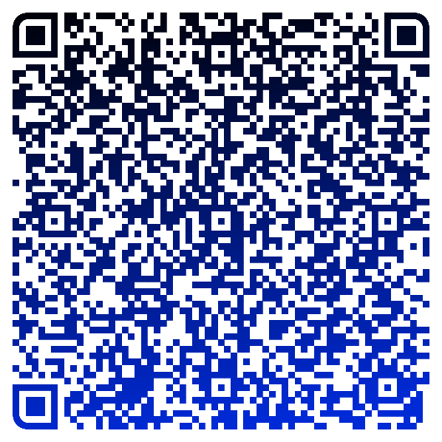

Всероссийский конкурс «Учитель года России» в 2024 году: региональный этап
Координаторы регионального этапа Всероссийского конкурса
«Учитель года России»
г. Томск, ул. Пирогова, 10, каб. 342, ЦОУПиСК
Новости Конкурса
uchitelgodatomsk@mail.ru
8 (3822) 90-20-71
30

